Slide 2
SP3 - ARCHICAD
PRVKY 3D - MĚŘENÍ, KÓTY
ing. arch. Vladimíra Jínová

Slide 3
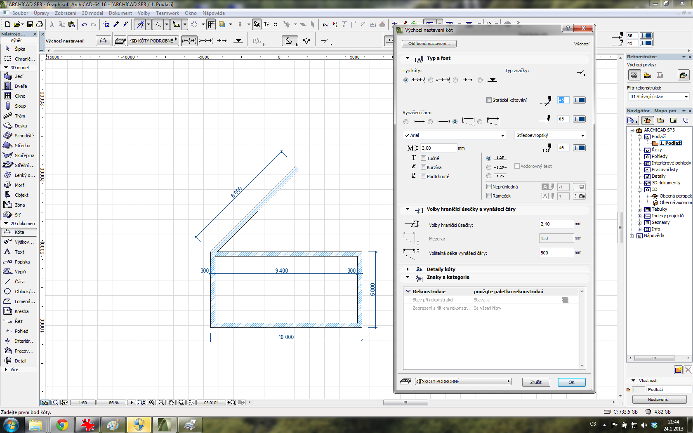
MĚŘÍTKO
Každý 3D prvek z NL před jeho použitím - úpravou - editací - nutno označit!
Tím "svítí" zeleně
zapnout konkrétní tlačítko NL - např.zeď
přenastavit hodnoty - parametry - OK
NL KÓTA

Slide 4

TYPY KÓT:
KÓTA PŘÍMÁ
VÝŠKOVÁ KÓTA
KÓTA ÚHLOVÁ
KÓTA RADIÁLNÍ

Slide 5
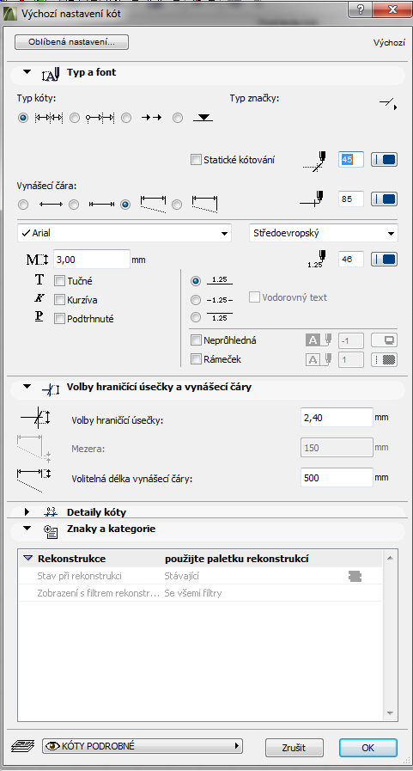
NASTAVENÍ NL KÓTA
TYP KÓTY (1.)
VYNÁŠECÍ ČÁRA (3.)
VELIKOST (3-5)
BARVA TEXTU A ČAR
VRSTVA
OK

Slide 6
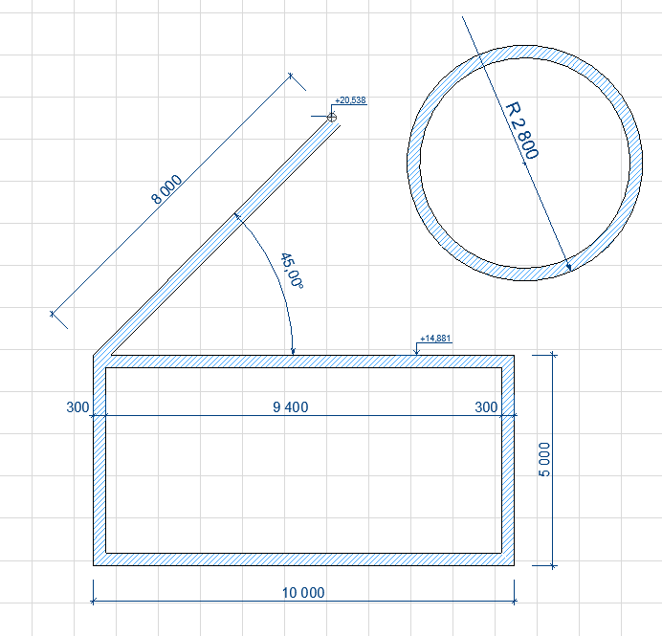
VYZKOUŠEJTE:

Slide 7

PLATÍ i PRO DALŠÍ PRVKY NÁSTROJOVÉ LIŠTY (NL):
3D PRVKY - ZEĎ, SLOUP, TRÁM, DESKA, SCHODIŠTĚ, OKNA, DVEŘE, STŘECHA, STŘEŠNÍ OKNA, SKOŘEPINA, LEHKÝ OBVODOVÝ PLÁŠŤ, MORF, OBJEKT
2D - ČÁRA, OBLOUK, LOMENÁ ČÁRA, VÝPLŇ, KÓTA, TEXT, POPISKA, KRESBA,....

Slide 8
UKLÁDAT!
Před každým ukončením programu:
ULOŽIT - kliknout na ikonu v horní části - disketa
- nebo při vypínání křížkem v pravém rohu nahoře se program sám zeptá:
"Uložit změny projektu?" - ULOŽIT

Slide 9


Děkuji za pozornost

